Slide 1
Школа «серебряных» волонтеров Общества «Знание»
Руководитель проекта:
Лиховидько Ольга Александровна

Slide 2
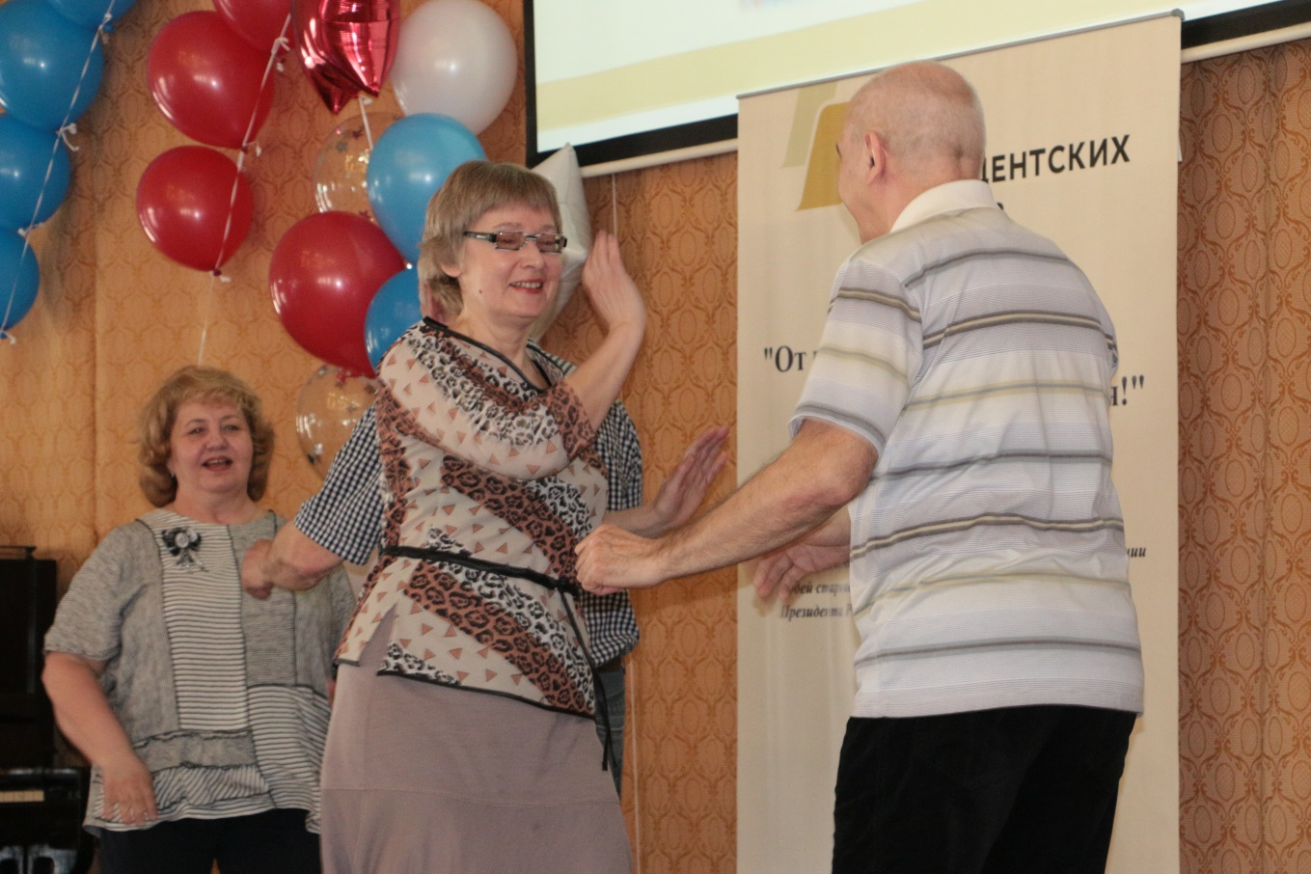
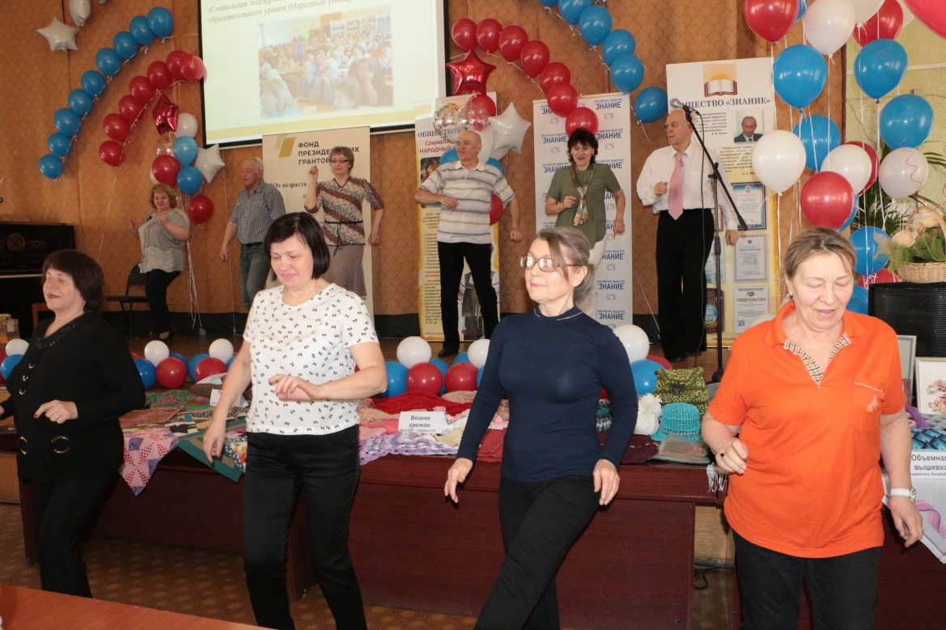
Пенсионеры – не обуза, а ресурс ! Они могут «зажигать»! У них много энергии!

Slide 3
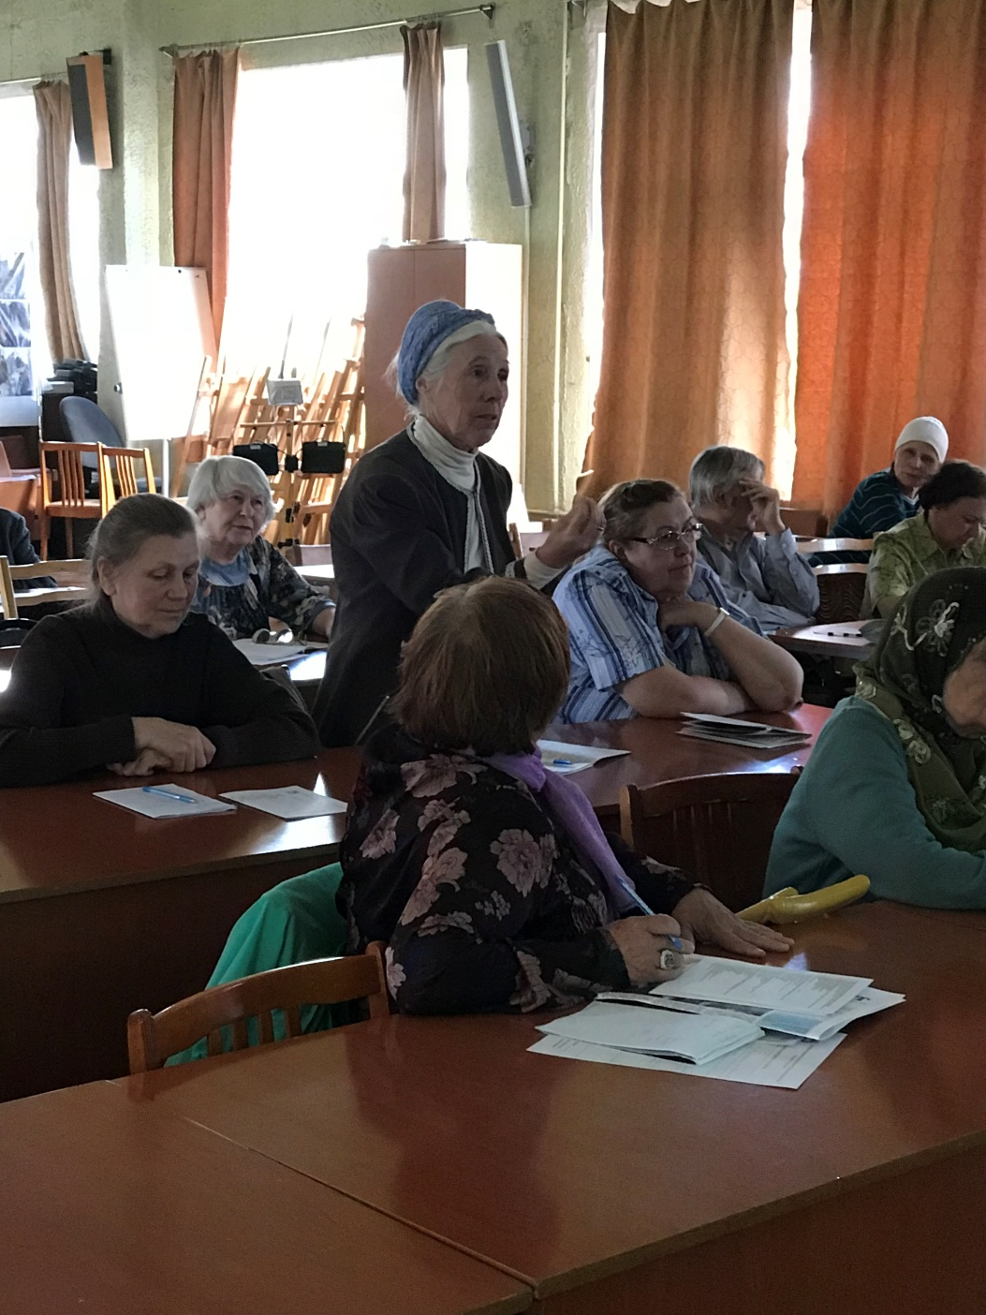
Они хотят быть полезными!

Slide 4
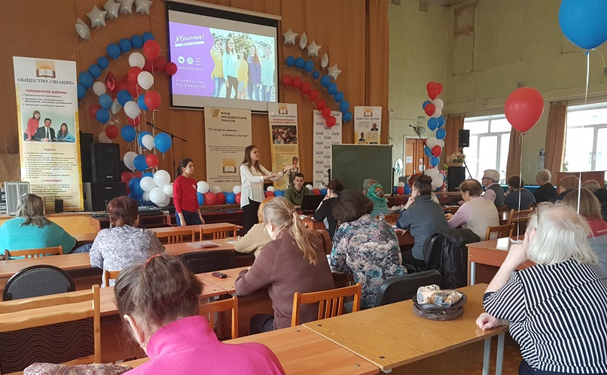
Школа «серебряных» волонтеров – это возможность проявить себя!

Slide 5
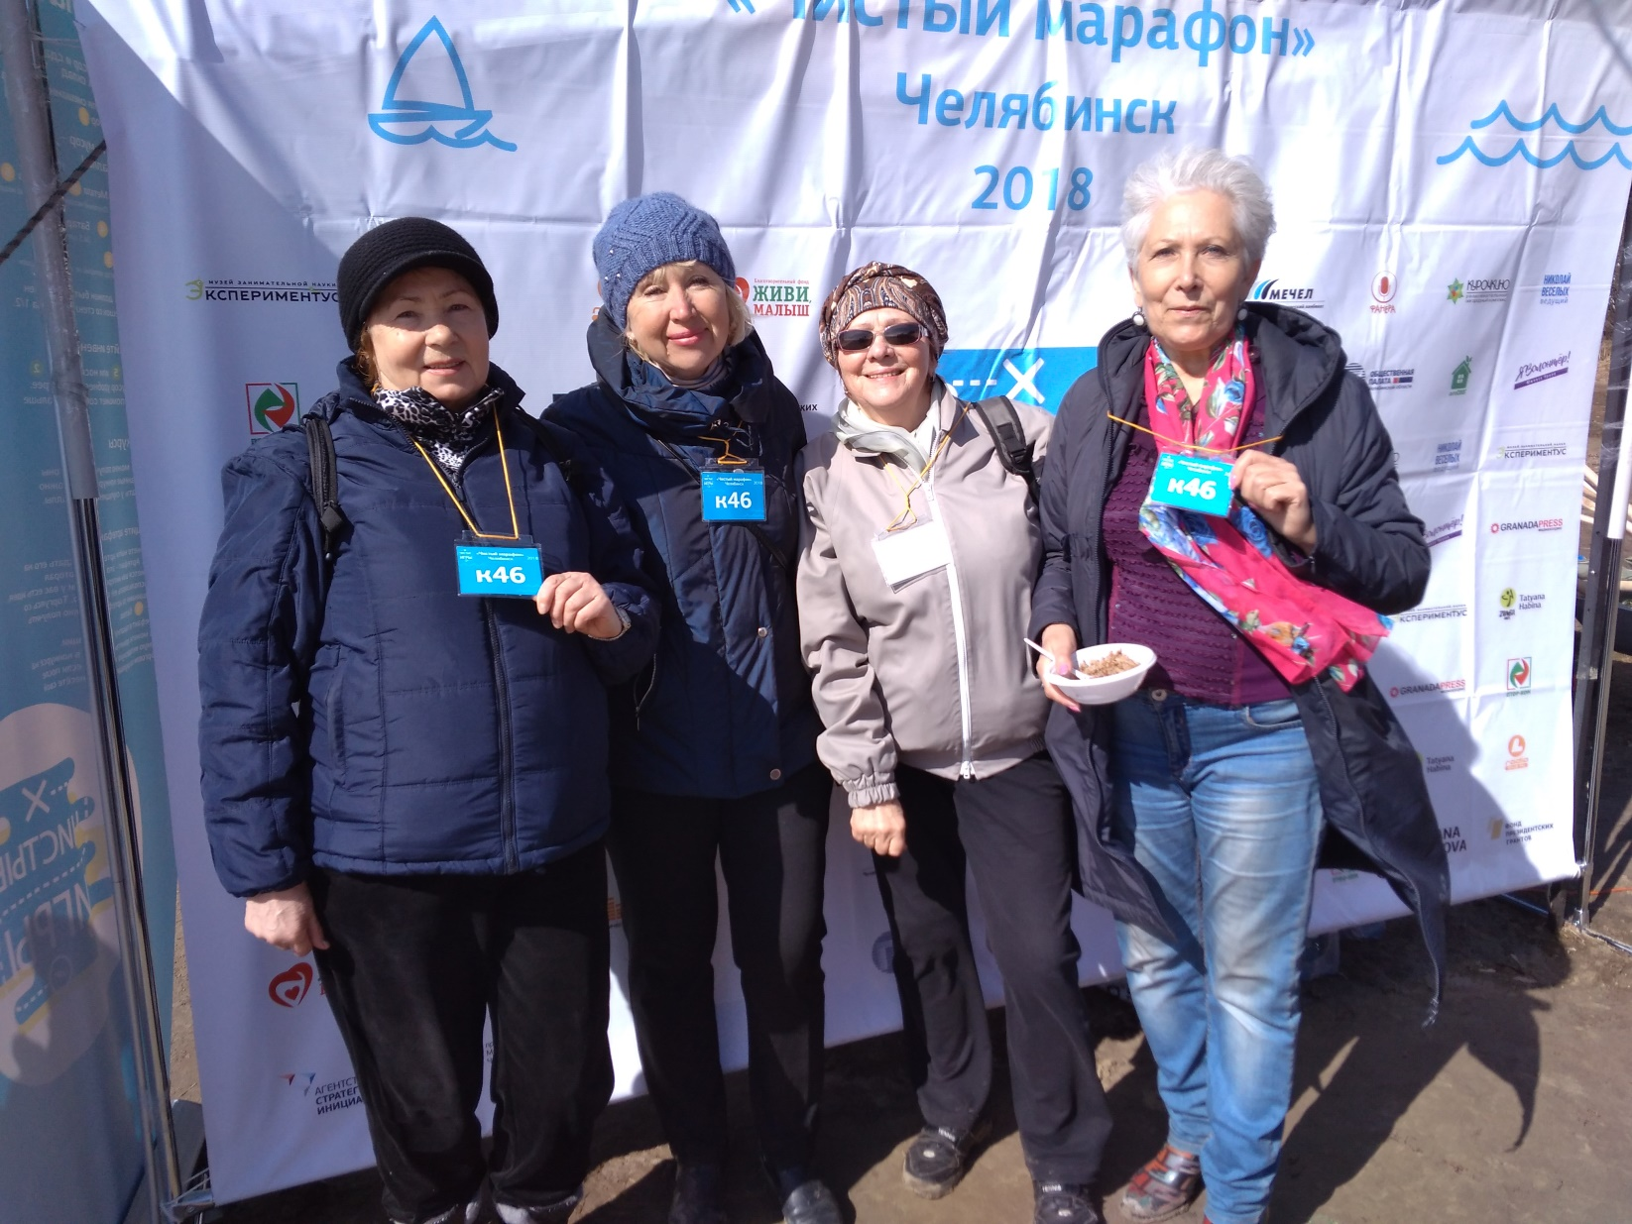
Практические дела молодых «серебряных» волонтеров

Slide 6
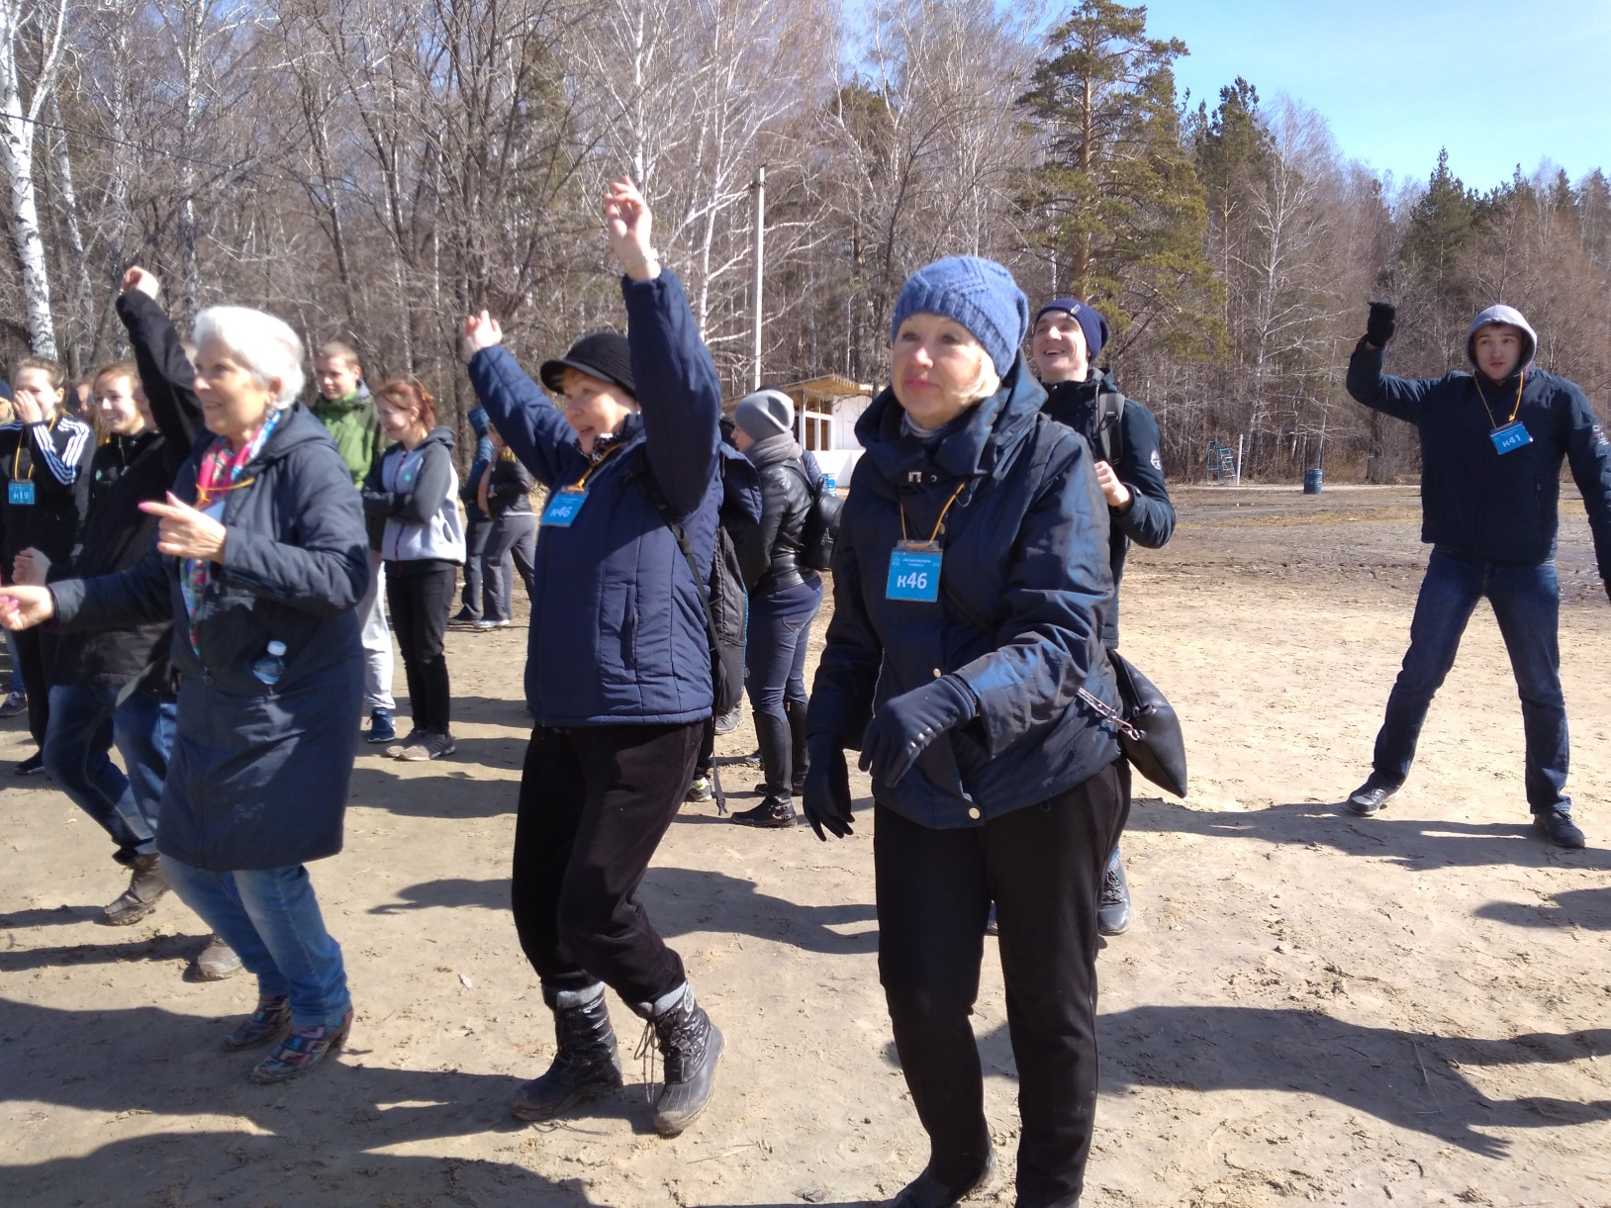
Вместе с молодыми волонтерами – разминаются перед началом мероприятия!

Slide 7
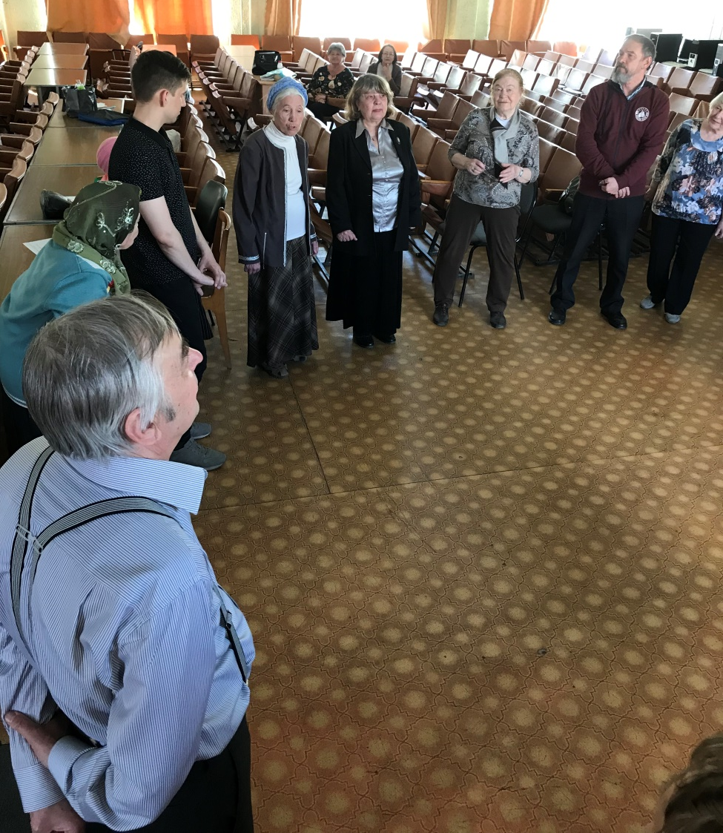
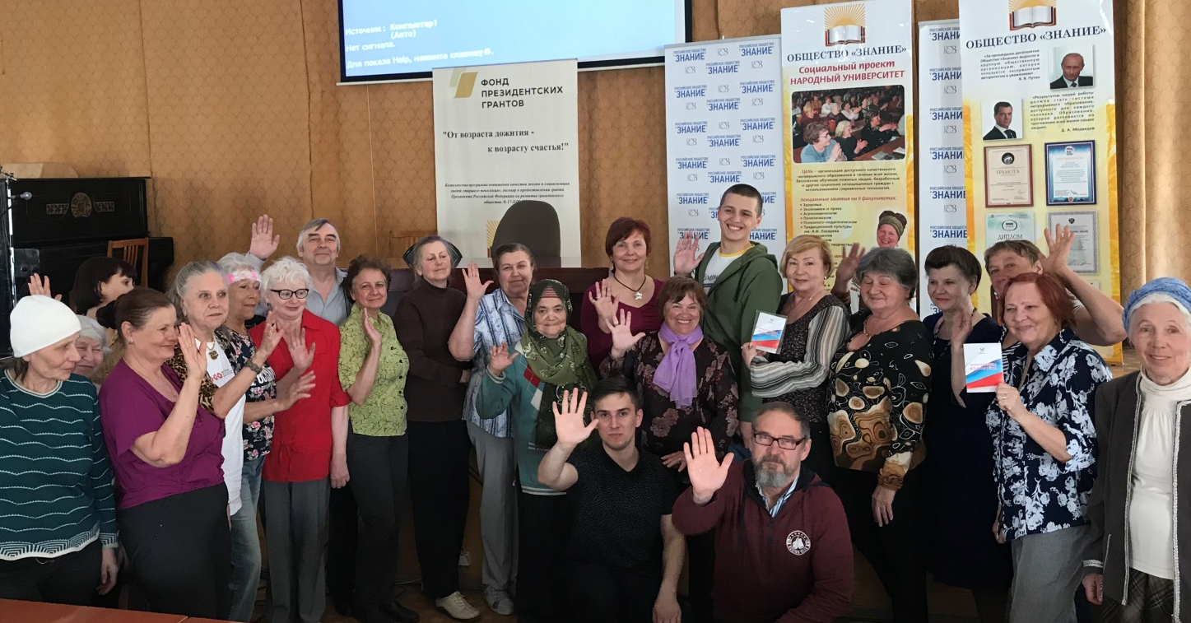
Они готовы учиться!

Slide 8
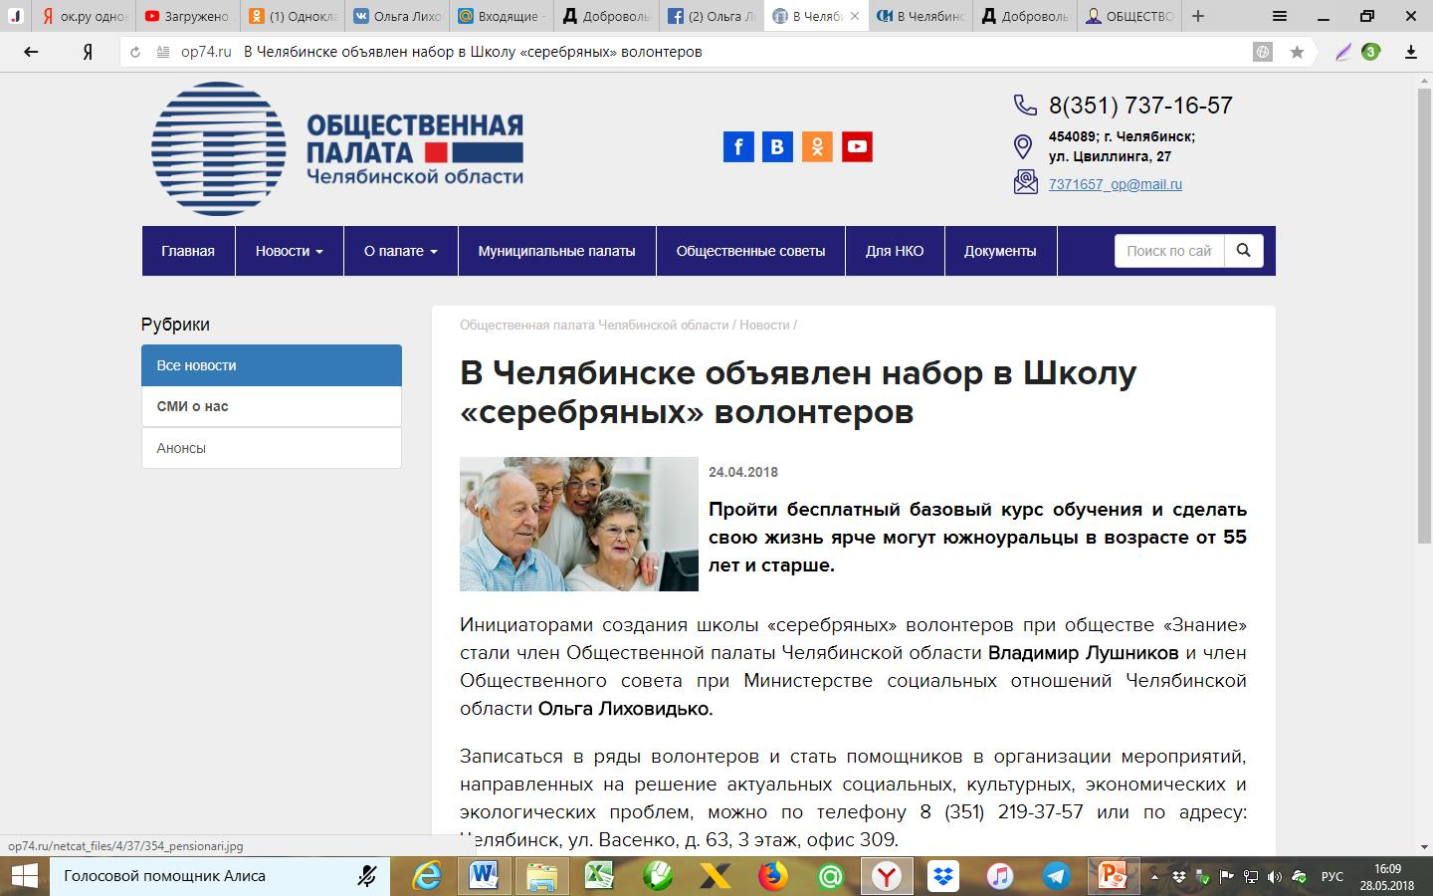
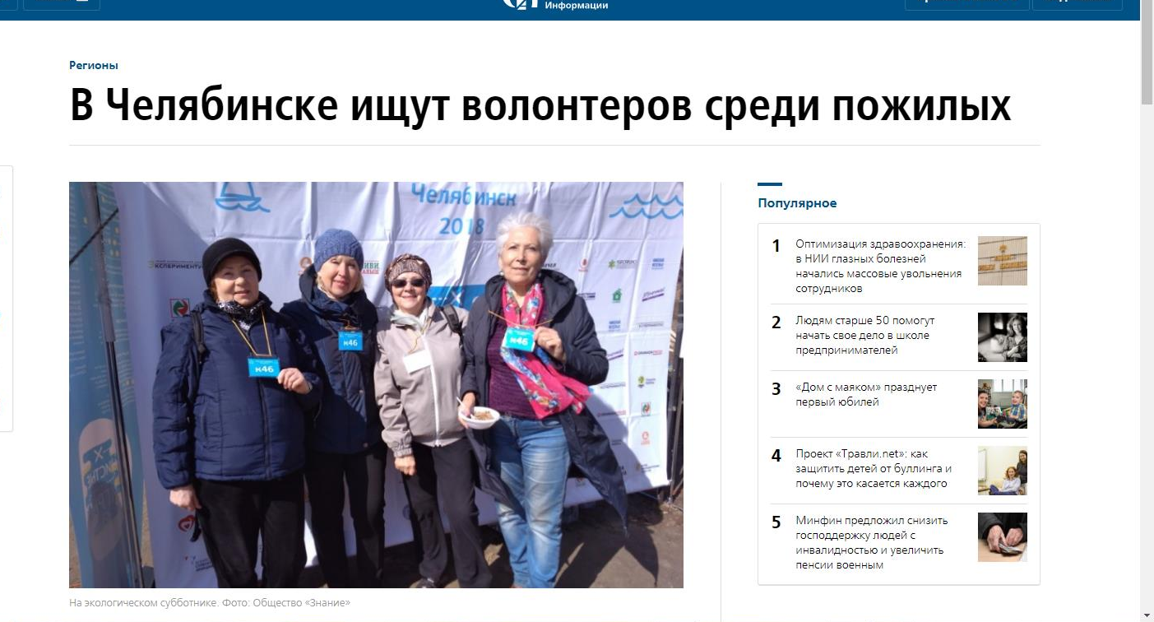
Информационная поддержка проекта

Slide 9
Запись в школу «серебряных» волонтеров открыта:
Звоните в Челябинске :
8(351) 219-37-57
Приходите по адресу:
г. Челябинск, ул. Васенко, д. 63
3 этаж, Актовый зал

